Slide 1

ようこそ
<技術の発表>
34期 C クラス オ・チャンミン
April
and
CHERRY
BLOSSOM

Slide 2








私が習ったもの
WEB部分
JAVA, DATABASE
ANDROID
使用TOOL : Eclipse,
Oracle SQL Developer

Slide 3

2次プロジェクト - NEGABOX(映画情報共有掲示板)
<ウェブプロジェクト目的>
映画の掲示板を通じて映画に関する情報を共有して映画選択をより安
全にできるようにしている。
<プロジェクト機能>
- 基本的な掲示板機能(会員加入、情報修正、書き込み登録、削除など) - 非会員は書き込みを見かけないこと、ただ会員のみ可能 - ファイルのアップロードやページング処理

Slide 4
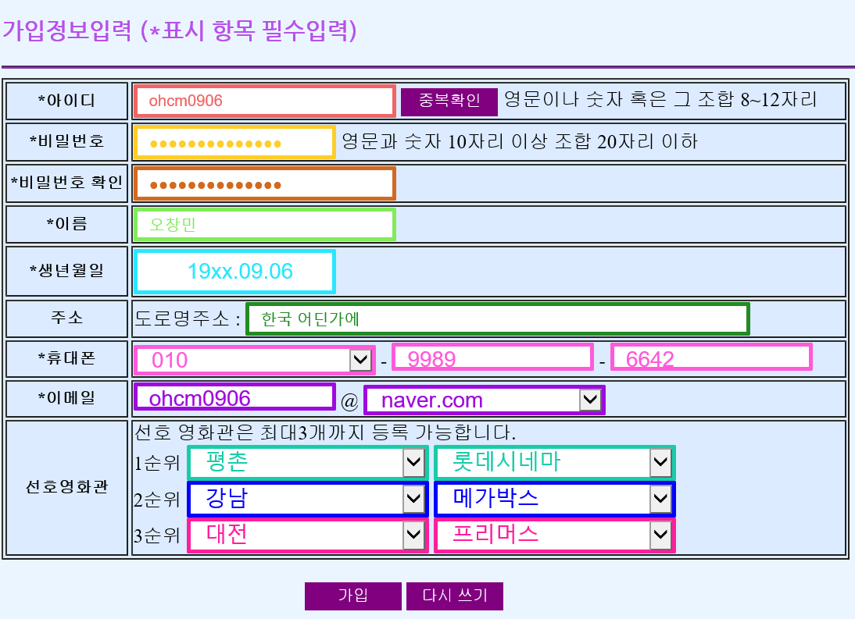
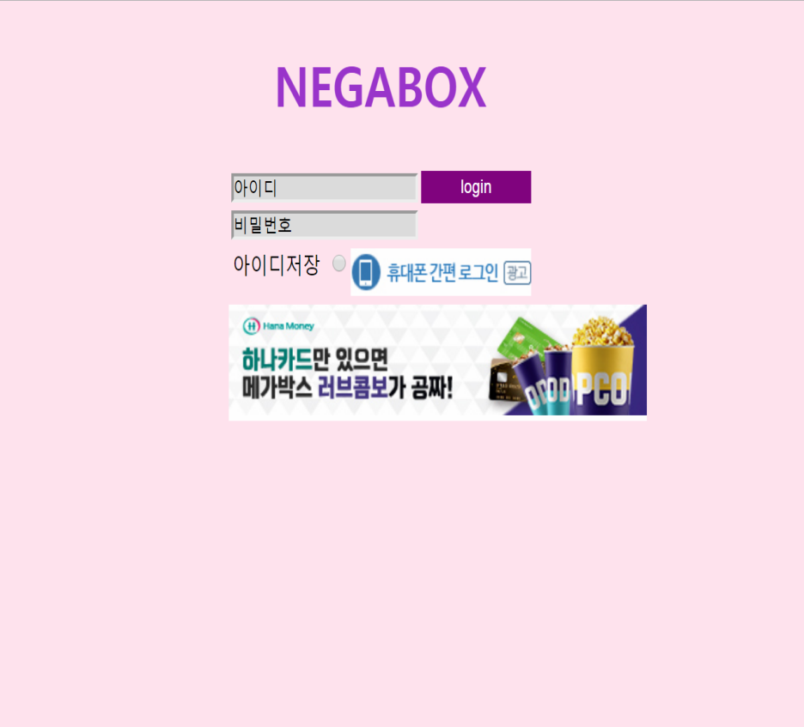
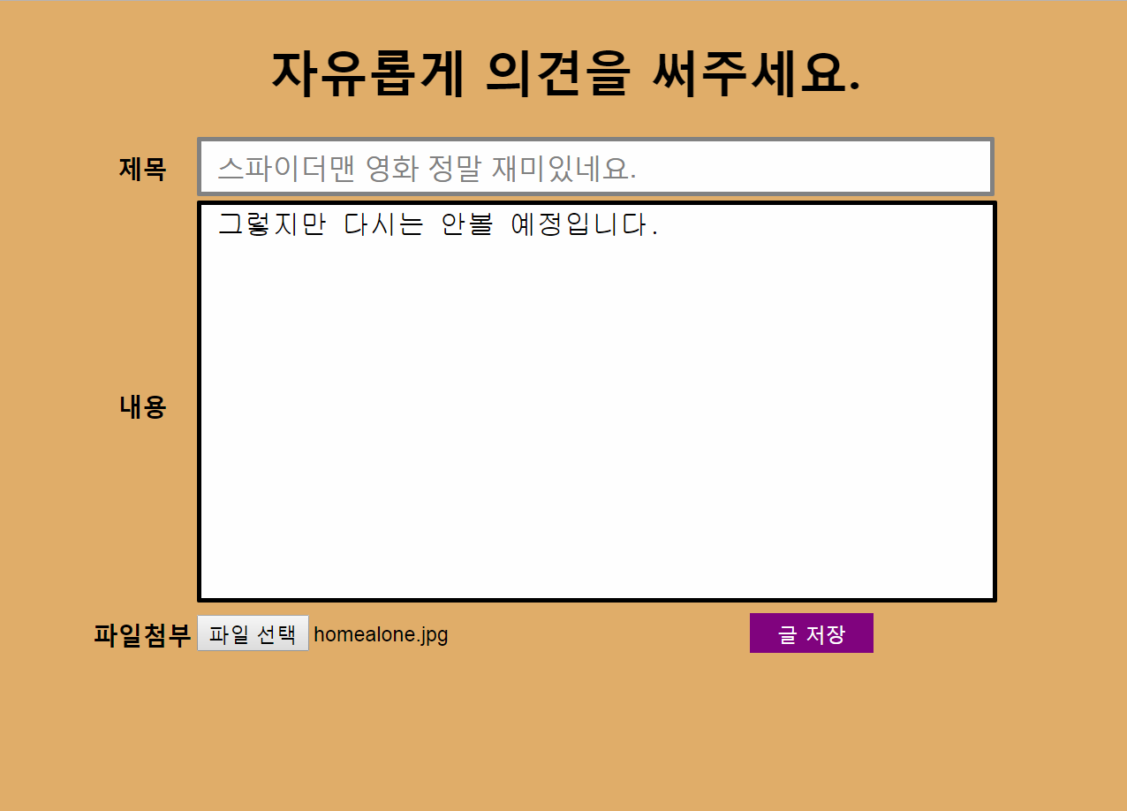
2次プロジェクト - NEGABOX(映画情報共有掲示板)
<会員加入の画面>
基本的な会員加入をして掲示板の書き込みを見られて登録することができる。
<ログイン画面>
ホームページにログインをして掲示板を利用することができます。
<意見の作成画面>
掲示板に意見を作成してファイルアップロードができます。

Slide 5
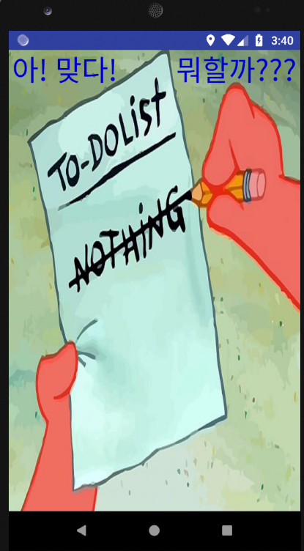
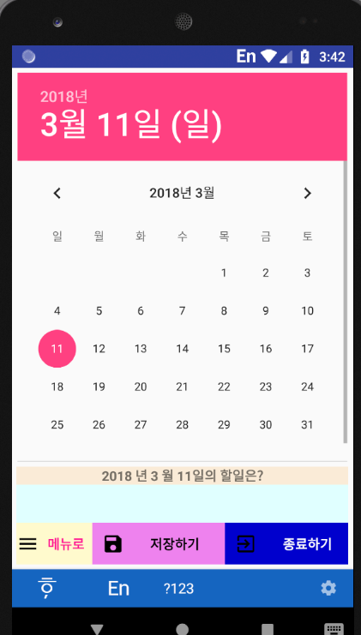
3次プロジェクト - アンドロイドを活用した ToDo-LIST
<ToDo-LISTの目的>
ToDo-Listを通じてその日することを確認して勉強及びスケジュールに支障がないように
計画的な生活をできるようにします。
<プロジェクト機能>
Splash Activityを利用 - カレンダーを通じて日付をクリックすると、その日その日の文章の作成可能。 - 作成の有無をToastにしたこと。 - ToDo-List作成ファイルをtxtファイルに保存可能。 - 一定の修正や削除の可能。 - ポップアップメニューを使用してメモ帳(メモ帳はその日のメモしたのが内部に保存可能) - 絵板や簡単な数字野球ゲーム

Slide 6
3次プロジェクト - アンドロイドを活用した ToDo-LIST
<動作画面>

